Slide 1
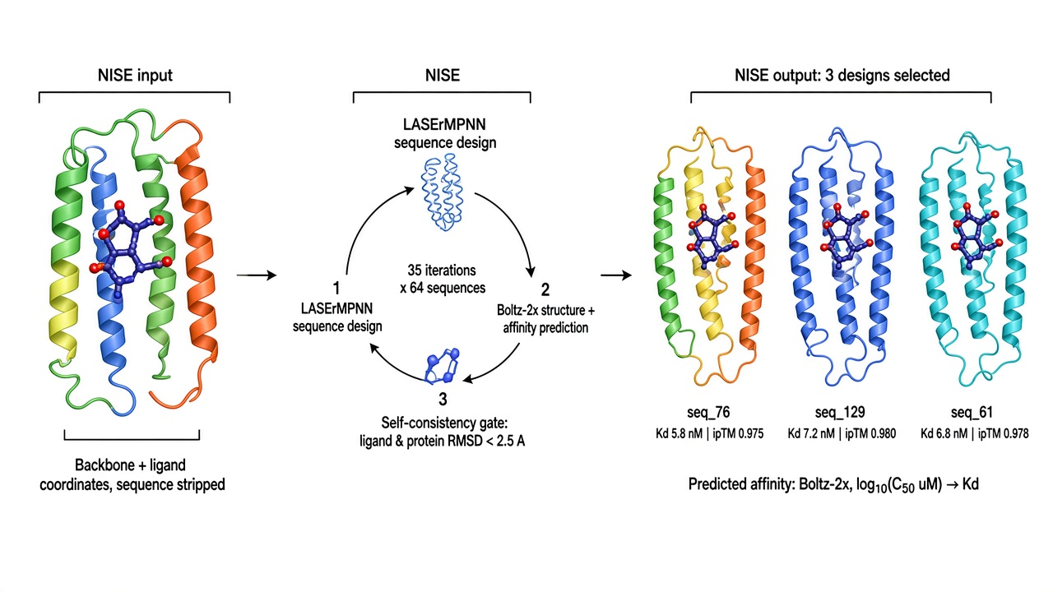
艾瑞布林结合蛋白的湿实验验证方案
基于 NISE 计算预测的三条队首设计（seq_76 / seq_129 / seq_61）
输入：计算预测静态自洽成立、溶液稳定性存疑的三条设计 日期：2026-09-22
NISE · 艾瑞布林结合蛋白湿实验验证方案
1 / 10

Slide 2
验证目标与计算依据
从预测到实验要回答的问题
计算预测 | 数值 | 实验要回答的问题
预测 Kd（Boltz-2x） | 5.8–7.2 nM | 是否真结合？亲和力落在哪个量级？
ipTM / pLDDT | 0.975–0.980 / 96–98 | 折叠与口袋几何是否如预测？
酮/笼全埋藏 | 2/2、14/14 | 结合是否发生在设计口袋？
无约束 MD | 配体离开 3 Å 判据 | 溶液中结合是否稳定？预测可能偏乐观
F129Y 共识突变 | Δy 不显著 | 129 位是否参与结合（阴性对照）？
• 核心目标 用正交实验测定三条设计与艾瑞布林的结合（有/无、量级、位点）。
• 关键预期管理 MD 显示配体在无约束下离开口袋，实测亲和力可能弱于 nM 预测；方案按 µM–nM 宽量程设计。
• 成功判据 至少一条设计给出可重复的浓度依赖结合信号，且被竞争/突变对照所抑制。
NISE · 艾瑞布林结合蛋白湿实验验证方案
2 / 10

Slide 3
技术路线
基因合成 → 表达纯化 → 结合测定 → 结构验证
1. 基因合成
三条设计 + 突变体
E. coli 密码子优化
2. 表达
BL21(DE3) 小试筛选
可溶性与产量
3. 纯化与 QC
Ni-NTA → SEC
纯度/单体性/折叠
4. 结合初筛
SPR / 荧光偏振
宽量程 1 nM–100 µM
5. 结合确认
ITC 正交验证
竞争与突变对照
6. 结构验证
X 射线 / 冷冻电镜
复合物结构与 RMSD
7. 数据分析
Kd / 热力学参数
与预测值比对
8. 决策点
go / no-go
反馈下一轮设计
9. 迭代
阳性 → 优化/应用
阴性 → 回溯计算
每一步设质量门控：不合格即回溯，不进入下一步；结合与结构结果回写设计模型。
NISE · 艾瑞布林结合蛋白湿实验验证方案
3 / 10

Slide 4
构建体设计
表达序列与对照
构建体 | 说明 | 用途
seq_76 WT | 195 aa，N 端 His6-TEV；预测 Kd 5.8 nM | 主候选
seq_129 WT | 195 aa，自带 Tyr-129 | 主候选
seq_61 WT | 195 aa | 主候选
seq_76 F129Y | 校对共识突变 | 位点参与性对照
seq_61 F129Y | 同上 | 位点参与性对照
口袋突变体 | 第一壳层疏水残基 → Ala（2–3 个） | 口袋特异性阴性对照
• 表达系统 E. coli BL21(DE3)，pET 载体；小螺旋蛋白预计高表达、可溶。
• 标签策略 His6-TEV 用于纯化；结合实验前切除标签，避免干扰口袋。
• 配体 艾瑞布林（游离碱/甲磺酸盐按溶解度选择），DMSO 母液，工作浓度有机相 ≤1%。
• 对照配体 结构相近的无活性类似物或溶剂空白，用于竞争与特异性判断。
NISE · 艾瑞布林结合蛋白湿实验验证方案
4 / 10

Slide 5
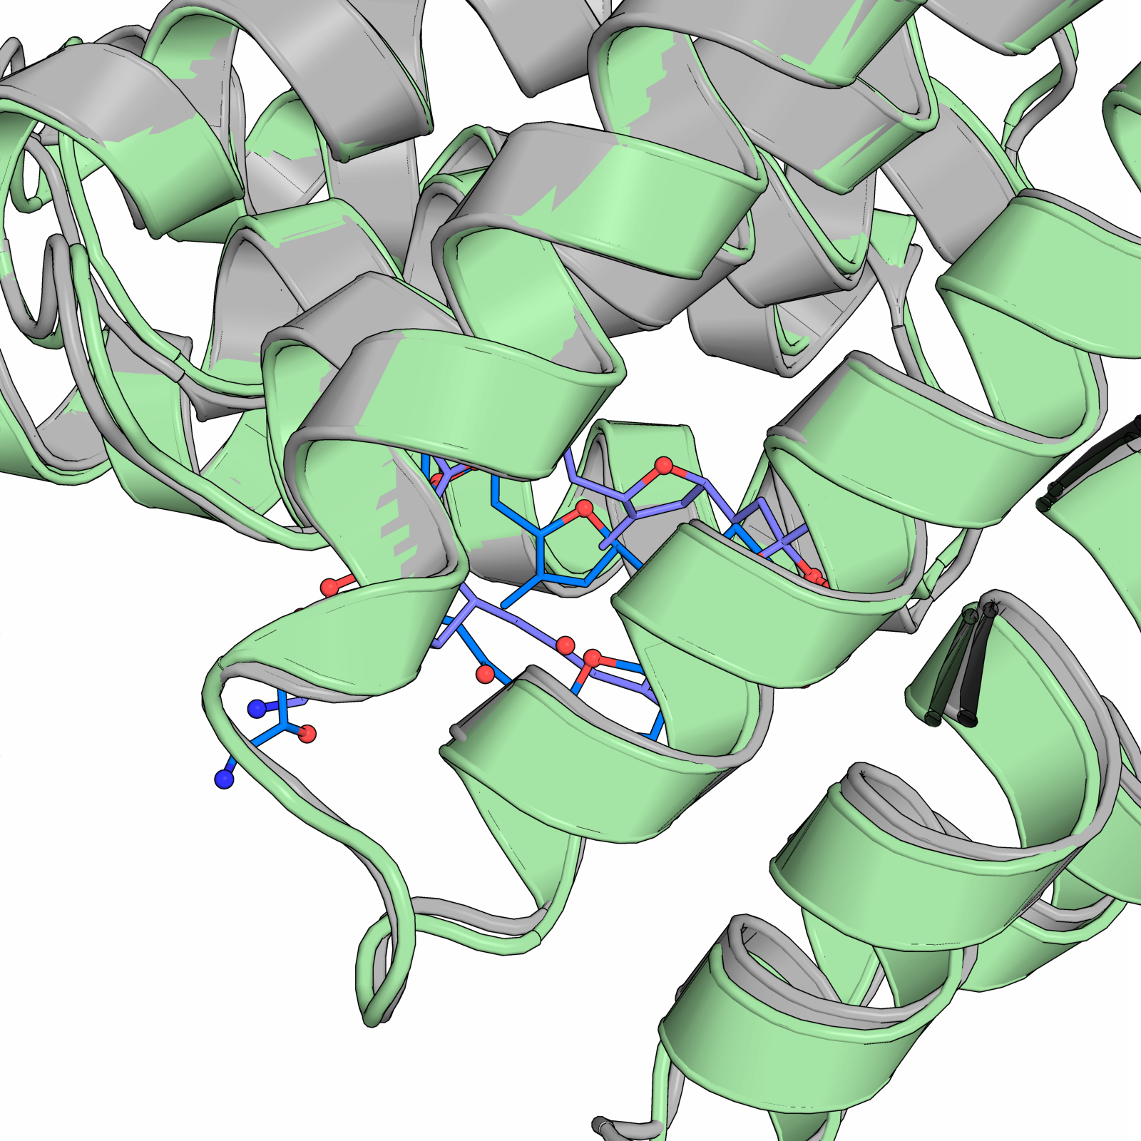
表达与纯化
先证明折叠，再谈结合
• 小试筛选 16 °C / 0.1 mM IPTG 过夜 vs 37 °C / 3 h；比较可溶组分产量。
• 放大纯化 Ni-NTA 亲和 → TEV 切标签 → 反挂 Ni → SEC（Superdex 75）。
• QC 1 纯度 SDS-PAGE ≥95%；LC-MS 确认分子量与序列。
• QC 2 折叠 CD 光谱确认 α 螺旋含量；SEC-MALS 确认单体、无聚集。
• QC 3 稳定性 nanoDSF 测 Tm；4 °C 一周复测 SEC。
• 门控 不溶/聚集/无螺旋 → 换构建体或表达条件，不进入结合实验。
设计口袋（seq_76）：艾瑞布林位于螺旋束中心
NISE · 艾瑞布林结合蛋白湿实验验证方案
5 / 10

Slide 6
结合实验 I：初筛
先回答“有没有结合”
方法 | 设置 | 读出 | 优点
SPR（首选） | 蛋白偶联 CM5；艾瑞布林 1 nM–100 µM 梯度 | RU 曲线 → Kd | 无需标记，动力学信息
荧光偏振 | 荧光标记艾瑞布林类似物 + 蛋白梯度 | FP 信号 → Kd | 快速、样品省
DSF 热位移 | 蛋白 ± 配体，测 ΔTm | 稳定化位移 | 无标记初筛
• 量程设计 MD 提示溶液稳定性存疑，按 µM 级起步、下探至 nM，避免漏检弱结合。
• 判读 浓度依赖、可饱和、重复三次 CV < 20% 视为阳性信号。
• 对照 空载体蛋白/标签切除液、口袋 Ala 突变体、无活性类似物。
NISE · 艾瑞布林结合蛋白湿实验验证方案
6 / 10

Slide 7
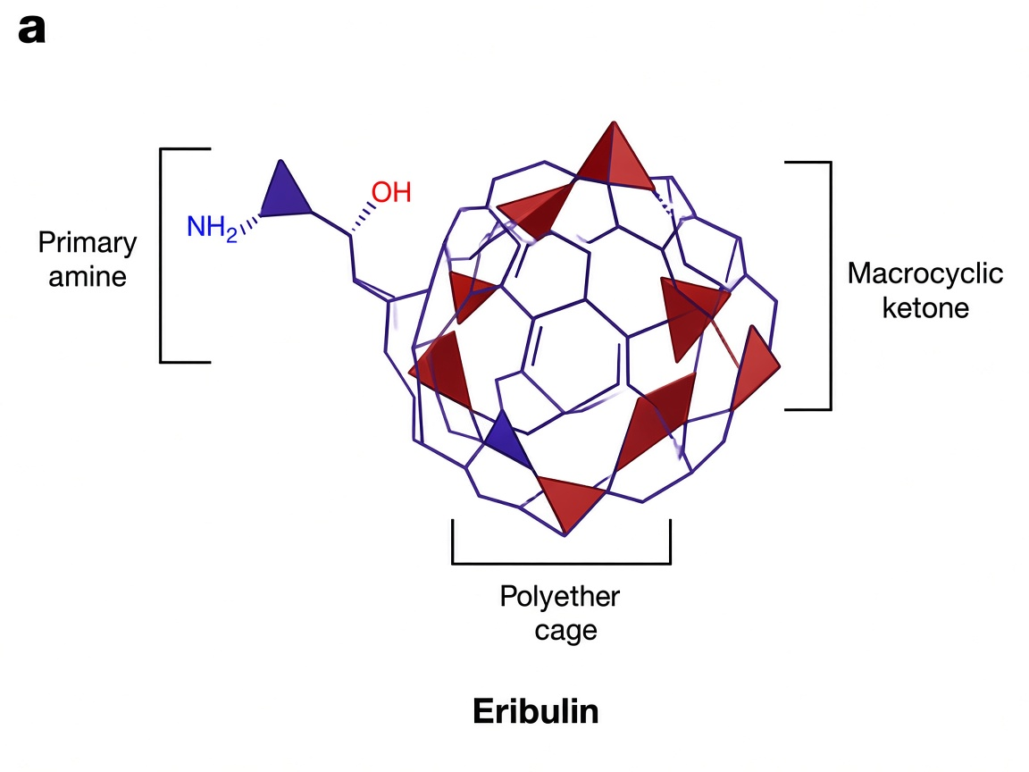
结合实验 II：确认与定位
正交验证 + 位点确认
• ITC 直接测 Kd、ΔH、ΔS 与化学计量比 n；n≈1 支持单一位点。
• 竞争实验 SPR/FP 中加入过量未标记艾瑞布林，信号应被竞争掉。
• 突变体验证 F129Y 与口袋 Ala 突变体：若结合显著下降，支持结合发生在设计口袋。
• 与预测比对 实测 Kd 与 Boltz 预测（5.8–7.2 nM）对照，校准模型误差。
• 注意 Boltz affinity_pred_value 为 log10(IC50, µM) 换算，本身误差约 0.6–1 log；以实测为准。
艾瑞布林：O4/O11 氢键位点与多醚笼为设计靶点
NISE · 艾瑞布林结合蛋白湿实验验证方案
7 / 10

Slide 8
结构验证
实测结构 vs 设计模型
方法 | 对象 | 比较指标 | 通过标准
X 射线晶体学 | apo 蛋白（优先） | CA RMSD vs 设计 | < 2 Å
冷冻电镜 | 蛋白-配体复合物 | 口袋几何、配体密度 | 可见配体密度
HDX-MS / NMR | 复合物（备选） | 配体结合区保护 | 口袋肽段保护
• 关键比较 配体是否位于设计口袋、酮/笼是否被包裹、O4/O11 氢键是否形成。
• 反馈计算 实测结构回写为下一轮 NISE 的种子或约束，缩小静态-溶液差距。
• 现实预期 若仅 apo 结构可得，先验证骨架折叠；复合物结构作为二期目标。
NISE · 艾瑞布林结合蛋白湿实验验证方案
8 / 10

Slide 9
判定标准与决策树
每一步的 go / no-go
阶段 | go | no-go | 后续动作
表达纯化 | 可溶单体、CD 有螺旋 | 不溶 / 聚集 | 换宿主/条件/构建体
结合初筛 | 可重复浓度依赖信号 | 无信号或非特异 | 换方法或回到设计
结合确认 | ITC n≈1 且可竞争 | 不可竞争 / n 异常 | 判定非特异结合
位点确认 | 突变体结合显著下降 | 突变无影响 | 结合不在设计口袋
结构验证 | CA RMSD < 2 Å 且有配体密度 | 骨架不符 | 回溯计算模型
• 整体成功 至少一条设计：可溶折叠 + 可竞争结合 + 位点确认。
• 整体失败 三条均无特异结合 → 结论：静态自洽不足以保证真实结合，修正目标函数。
NISE · 艾瑞布林结合蛋白湿实验验证方案
9 / 10

Slide 10
风险、时间线与资源
约 10–14 周
阶段 | 周期 | 关键风险 | 缓解
基因合成 + 克隆 | 2–3 周 | 序列合成失败 | 分段合成/换供应商
表达纯化 | 2–3 周 | 不溶或聚集 | 低温诱导、融合标签
结合初筛/确认 | 3–4 周 | 弱结合漏检 | 宽量程、多方法正交
结构验证 | 3–4 周 | 晶体/样品难获 | apo 优先、HDX-MS 兜底
• 最大风险 MD 已提示配体在溶液中离开口袋——实测可能无结合或仅 µM 级弱结合。
• 资源 SPR/ITC 机时、SEC-MALS、CD/nanoDSF、晶体学或电镜平台；艾瑞布林对照品。
• 下一步 无论阴阳性，实验数据回写计算流程，指导第二轮设计或终止该项目。
NISE · 艾瑞布林结合蛋白湿实验验证方案
10 / 10

